Slide 1
DOBRI MOŽJE
PRIPRAVILA: MAJA JEMEC

Slide 2
MIKLAVŽ
Miklavž obdari otroke vsako leto iz petega na šestega decembra. Obišče nas prvi. Je zelo prijazen in radodaren, saj je eden izmed dobrih mož. Vsi ga poznamo, a videli ga še nismo. Vseeno vemo kako izgleda. Ima dolgo brado, je oblečen v belo majico, čez majico pa ima rdečo ali zlato ogrinjalo. Na glavi ima pokrivalo, zraven pa ima še palico. Vsak si želi, da bi ga videl. Zato je res priljubljen.

Slide 3
BOŽIČEK
Božiček obišče otroke vsako leto iz štiriindvajsetega na petindvajsetega decembra. Obišče nas drugi. Je prijazen, radodaren…Čisto vsi ga poznamo, a nikoli ga nismo videli. Vemo in vedno si bomo zapomnili kako izgleda.
Ima belo brado, velikokrat očala, rdeč plašč z belimi zavihki, črne škornje ter rdečo kapo z belim cofom. Čisto vsi ga občudujejo saj je seveda DOBRI mož.

Slide 4
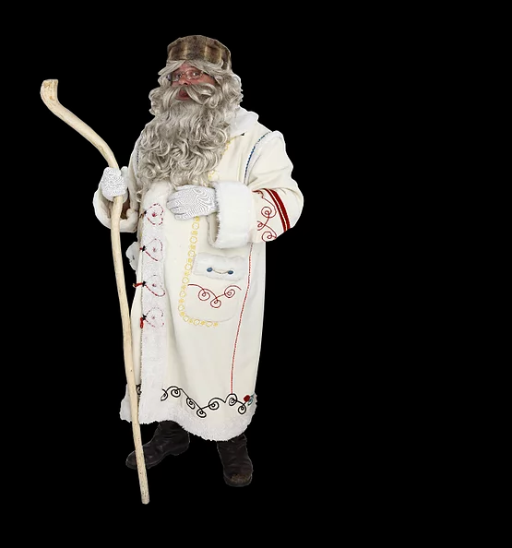
DEDEK MRAZ
Dedek mraz obišče otroke vsako leto od Miklavža do Božiča. Je velikodušen. Radi bi ga videli, a se redko kaže v javnosti.
V Sloveniji velja, da Dedek Mraz živi pod Triglavom. Obleka, ki jo nosi je slovenska, s slovenskimi vzorci na dolgem kožuhovinastem plašču ter s tradicionalno polhovko na glavi. Ima belo brado in bele rokavice. Vsi ga imamo radi saj nas obdaruje.

Slide 5
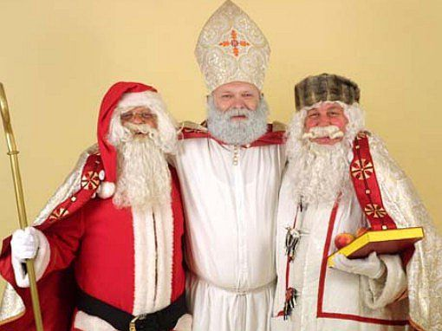
MIKLAVŽ, BOŽIČEK, DEDEK MRAZ
Vsi skupaj pa nam prinesejo goro igrač, saj so prijazni, radodarni, velikodušni in prijateljski. Zato, se ne prepirajmo, ne tepimo in ne bodimo nasilni, saj drugače ne dobimo daril.
Bodimo prijazni do vseh ljudi, saj to je najpomembnejše.

Slide 6
HVALA …. LEPO SE IMEJTE in VELIKO SE SMEJTE

